Slide 1
s(M)ART Skills: Summer Marketing School 26-30 June, 2023 / Maribor / SLOVENIA
Učesnici ATUSS:
Nataša Medarević
Mihajlo Čubrić
Vladimir Petrović
Aleksandar Đurić
Aleksa Pešić
Marko Stanković
dr Ljiljana Pecić, prof.struk.stud. – predavač i mentor
dr Gordana Jelić, prof.struk.stud. – mentor

Slide 2
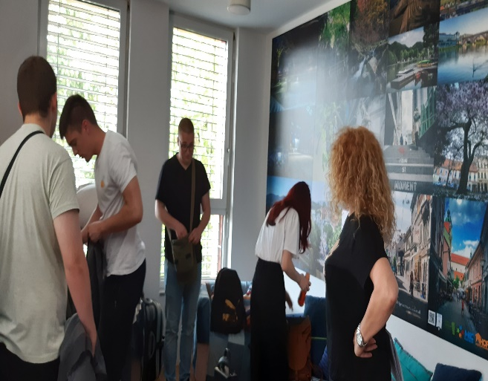
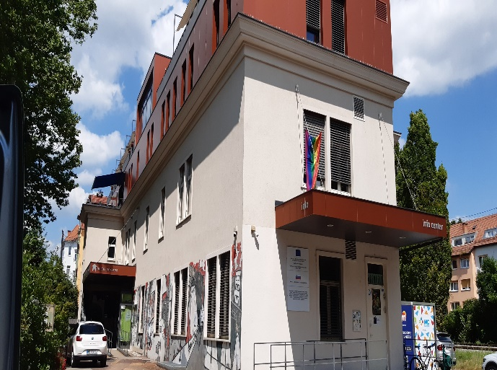
Smeštaj studenata
Boravak u Mariboru, Slovenija, od 25.6.2023. do 1.7.2023. godine, radi učestvovanja u fizičkom delu BIP s(M)ART Skills: Summer Marketing School, letnje škole marketinga.

Slide 3
Reči dobrodošlice i uvodno predavanje
Dobrodošlicu u ime ACADEMIA, College of Short-Cycle Higher Education, Maribor, Slovenija, poželeli su nam g. Žan Dapčević, direktor Akademije, i gđa Nina Gaube, menadžer projekta.
G. Žan Dapčević je studente upoznao sa Studijom slučaja „Kompanija Teta Frida“. Studenti su podeljeni u četiri internacionalne grupe (Triglav, Kurent, Potica, Lipizzaner) i dobili su svoje mentore. Cilj grupnog rada bio je da osmisle kampanju, prema zadatim kriterijumima, za promociju kompanije „Teta Frida“ i da poslednjeg dana programa održe kratko izlaganje – pitching session.

Slide 4
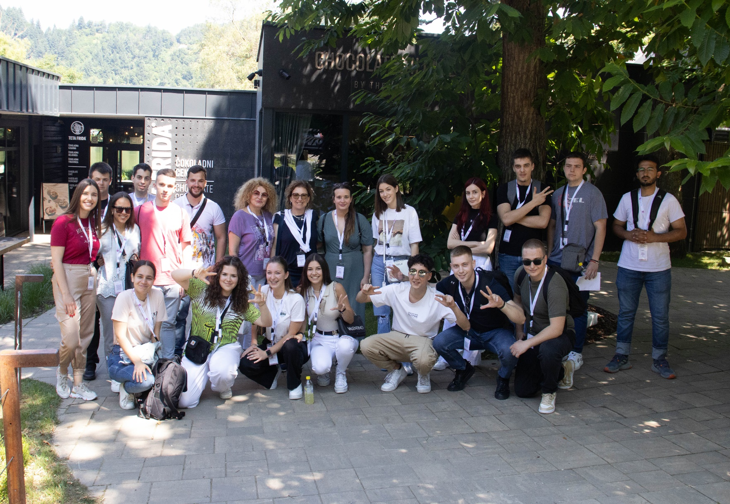
Poseta kompaniji Teta Frida

Slide 5
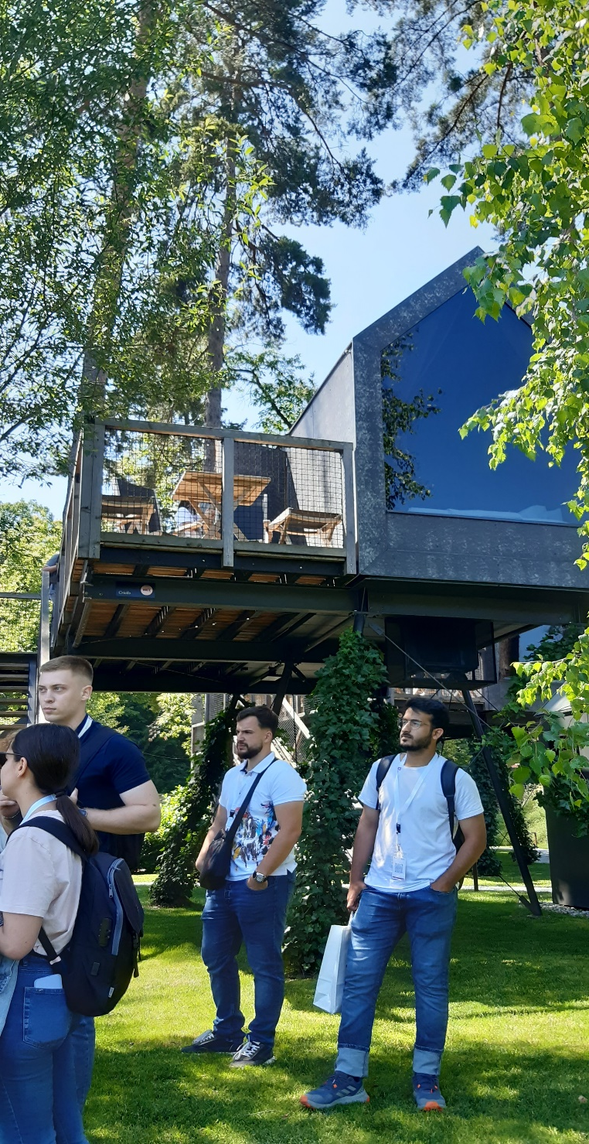
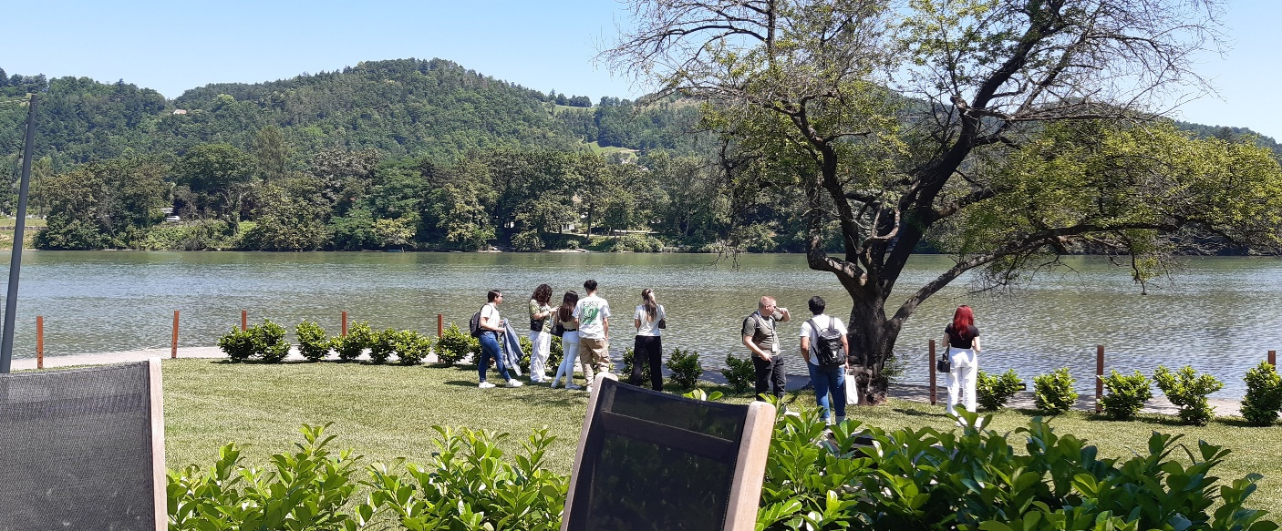
Poseta kompaniji Teta Frida

Slide 6
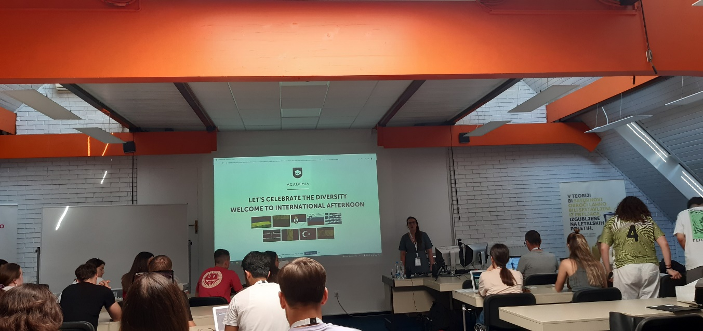
Studenti su imali priliku da predstave svoju zemlju...

Slide 7
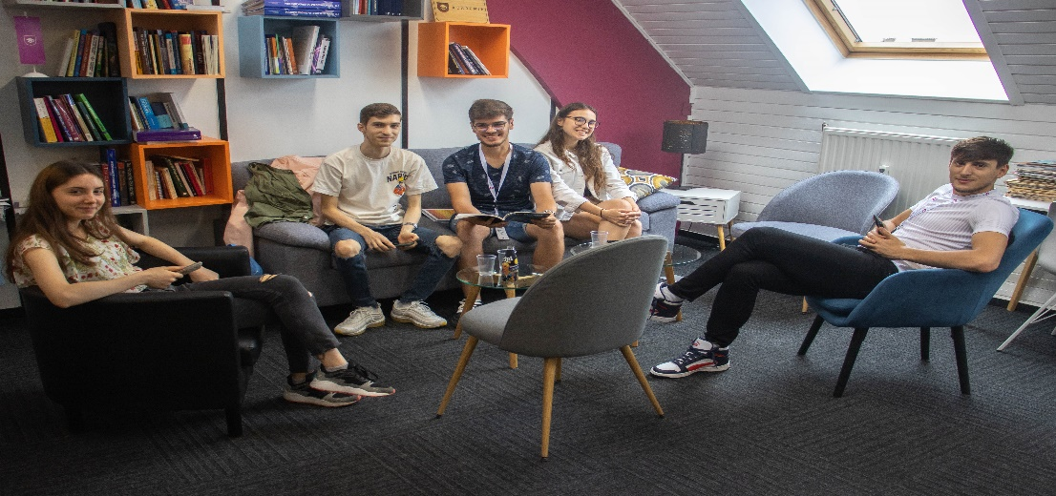
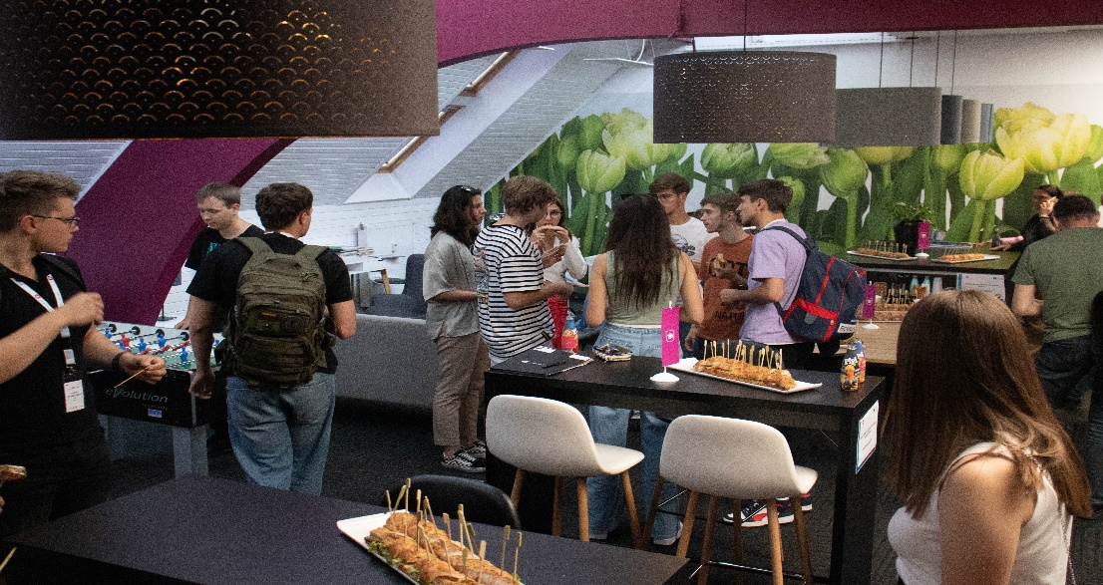
Akademija je obezbedila divan ambijent za rad i opuštanje između predavanja i radionica.

Slide 8
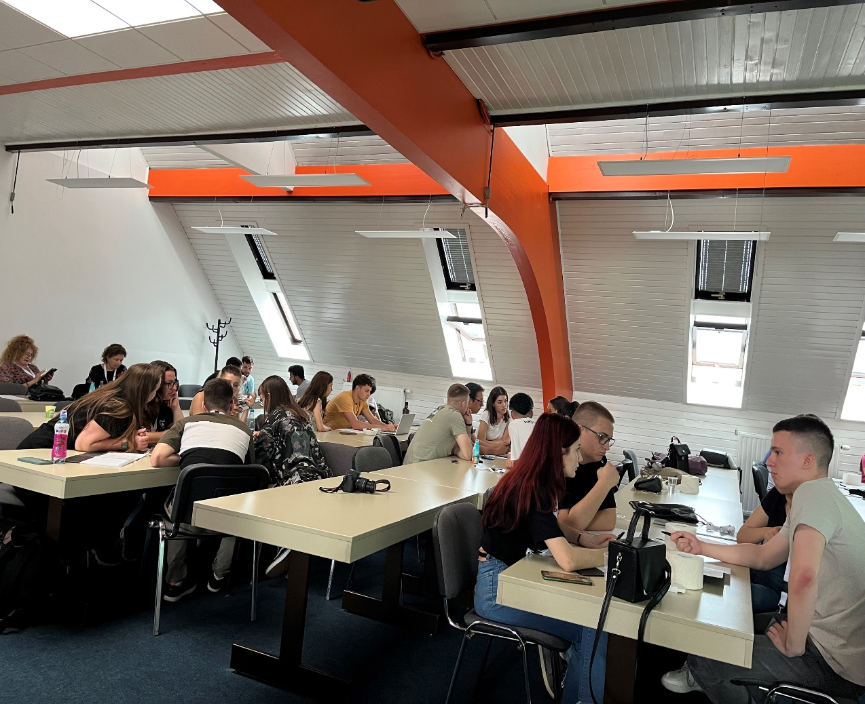
Grupe su počele sa radom...

Slide 9
Mentori su bili tu da pomognu...

Slide 10
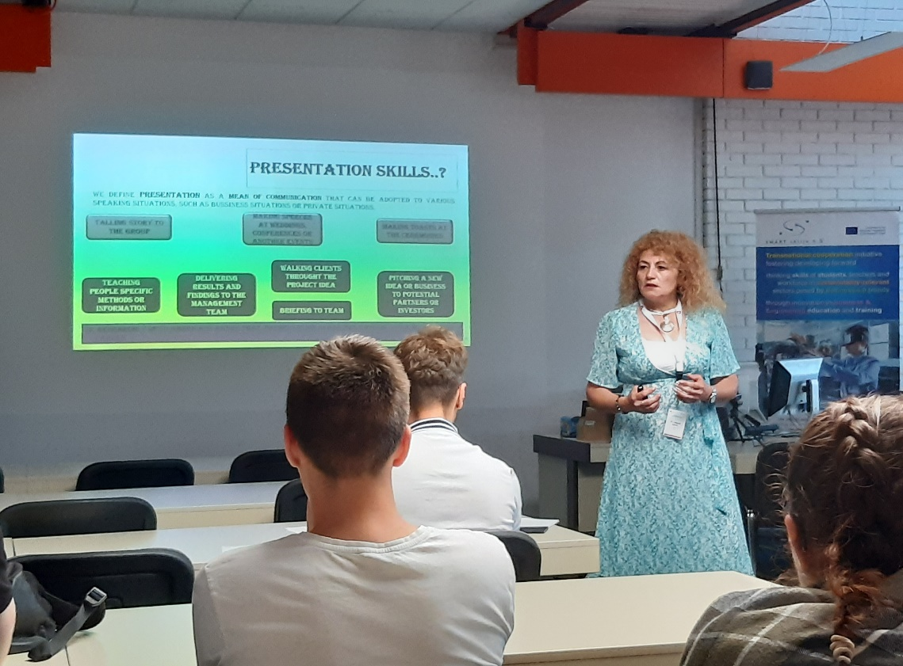
Naša koleginica dr Ljiljana Pecić, prof. stuk.stud, održala je predavanje pod nazivom How to make a good pitch & public presentation for a 4.0 innovative solution

Slide 11
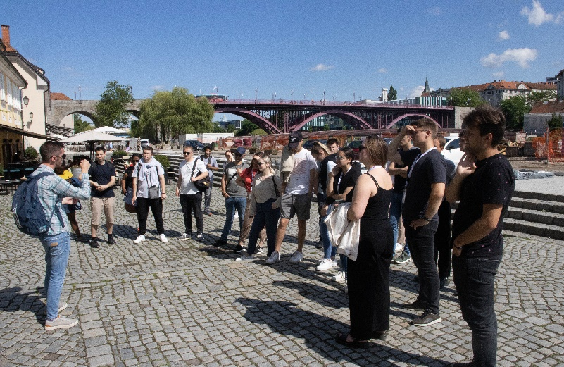
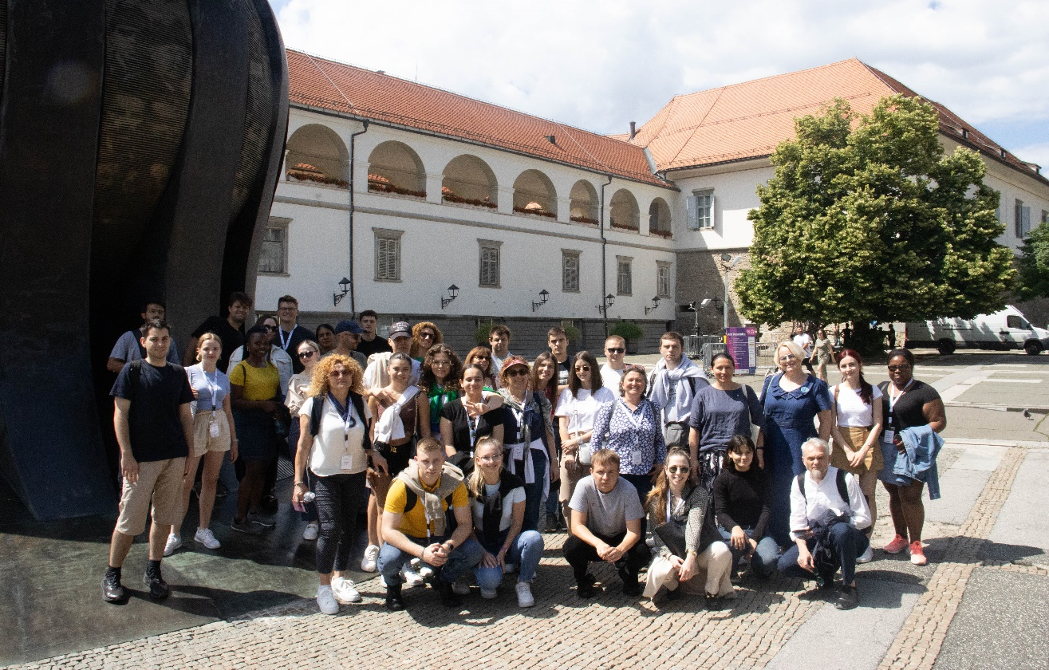
Sreda poslepodne bila je predviđena za obilazak grada.

Slide 12
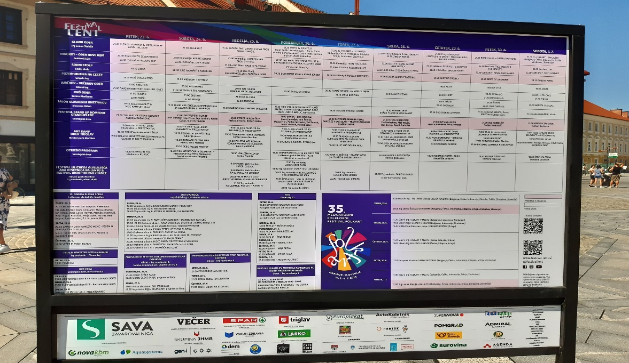
Za vreme našeg boravka u Mariboru održavao se tradicionalni Festival LENT i grad je bio prepun turista ne samo iz regiona, već i iz zemalja sa različitih strana sveta. Bogat muzički i zabavni program održavao se u dnevnim i večernjim časovima na 11 lokacija u gradu.
Tih dana Maribor je bio multikulturna sredina i imali smo priliku da se upoznamo i družimo sa predstavnicima različitih naroda i kultura, i da razvijamo sopstvenu interkulturnu kompetenciju.

Slide 13
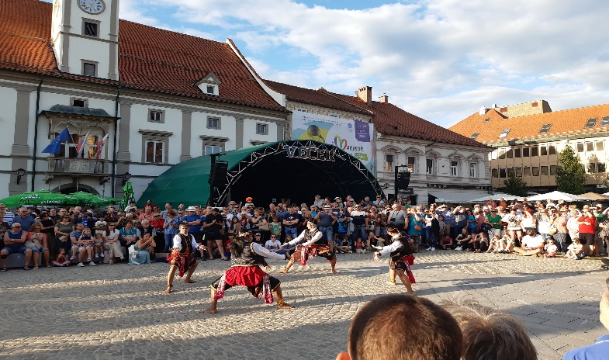
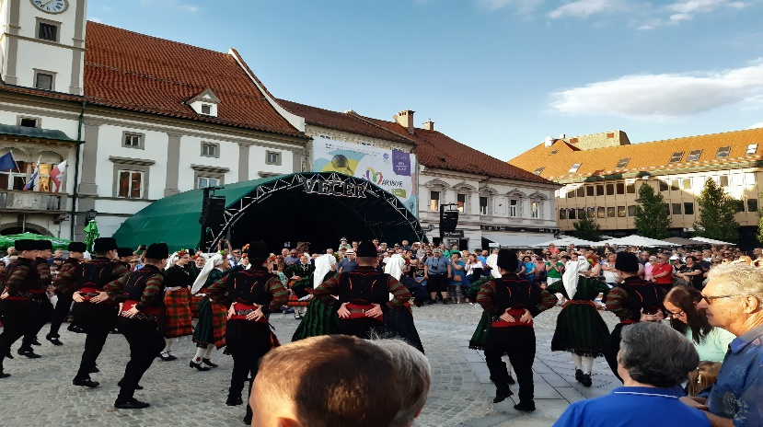
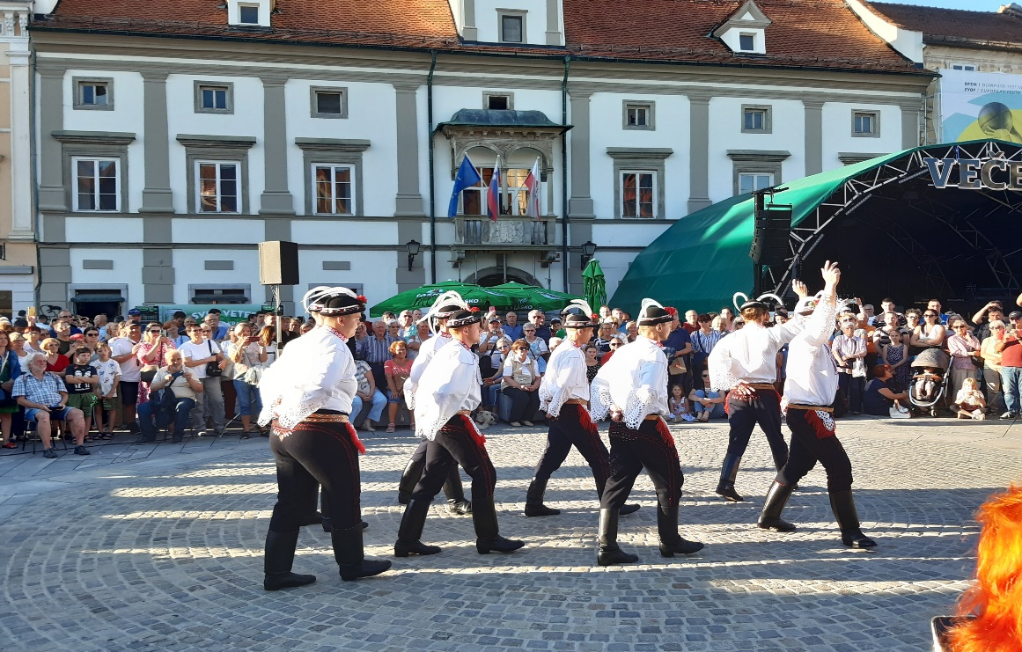
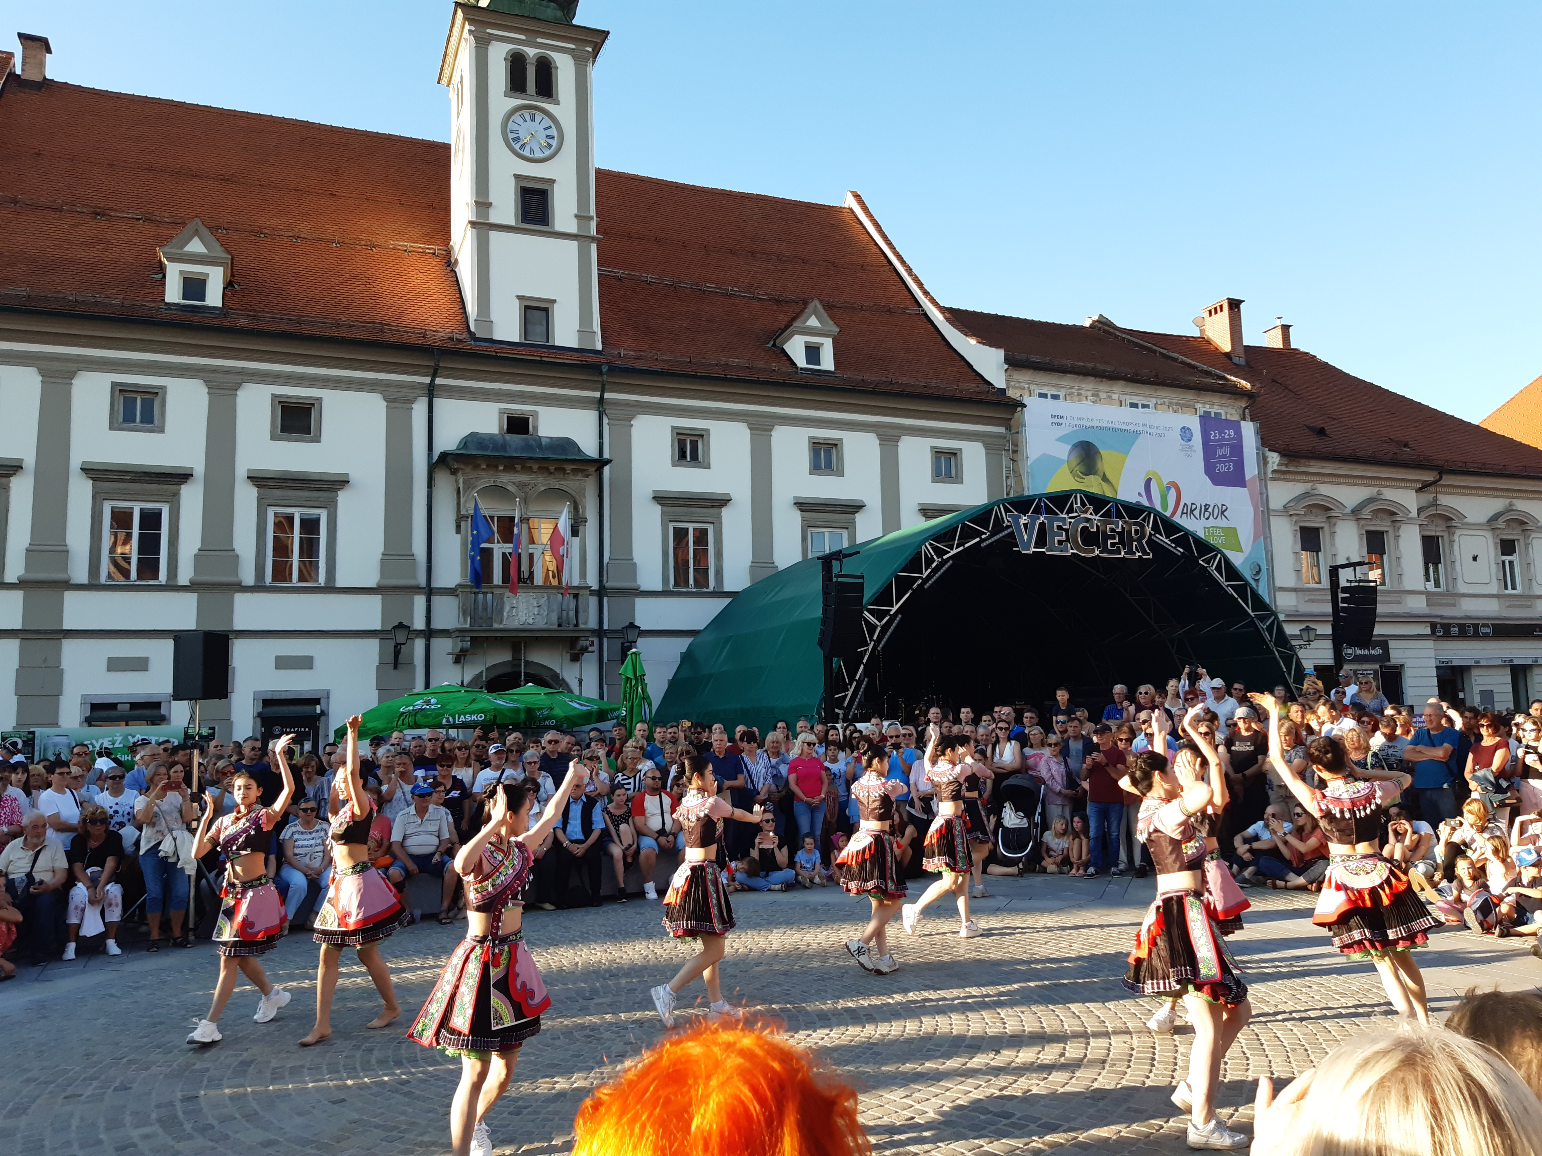
Sastavni deo Festivala LENT bio je 35. Međunarodni folklorni festival FOLKART – sa gostima iz Zimbabvea, Indonezije, Bugarske, Češke, Kine

Slide 14
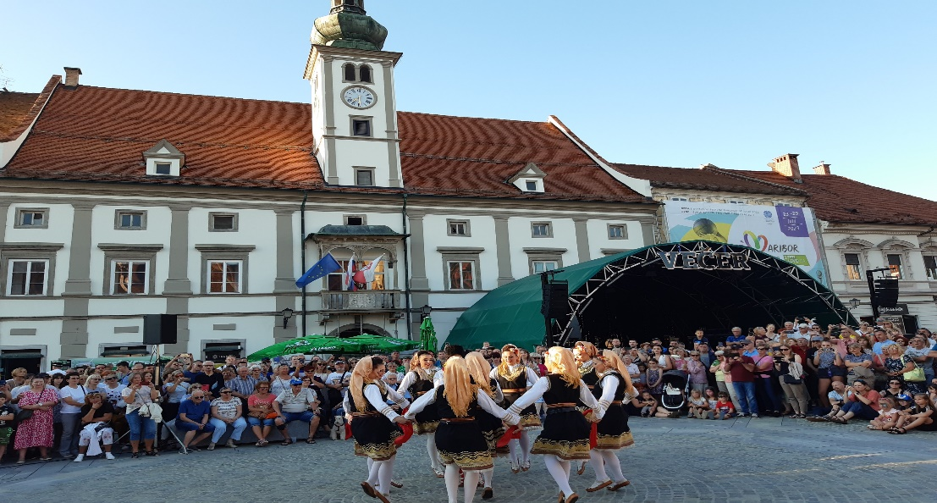
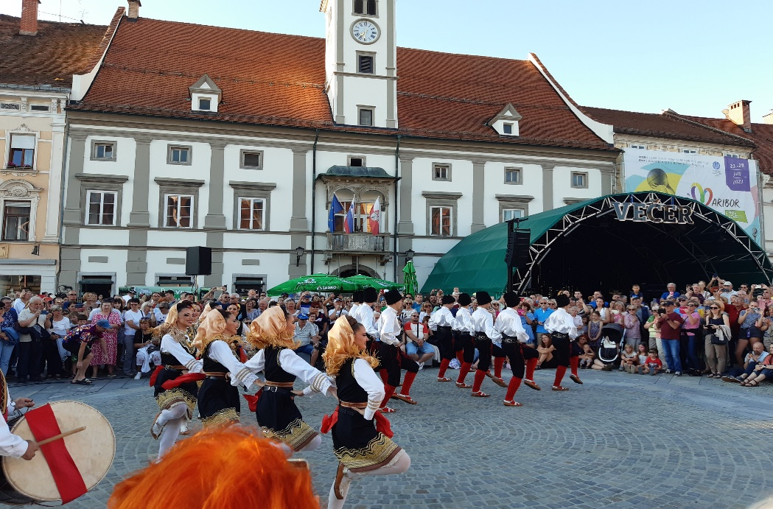
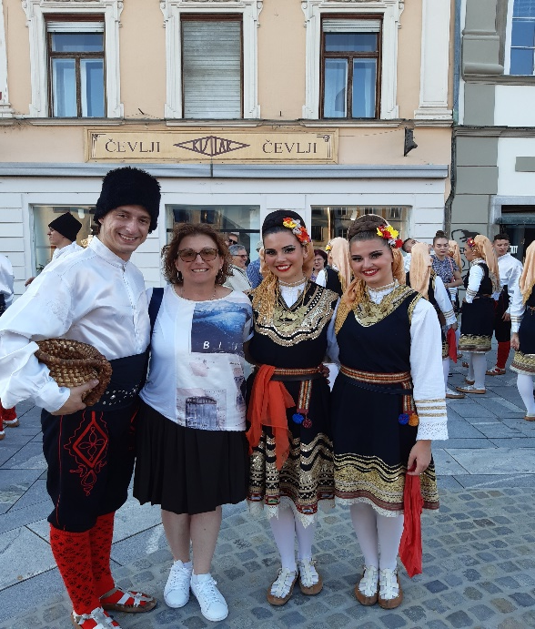
... i folklornom grupom iz Srbije.

Slide 15
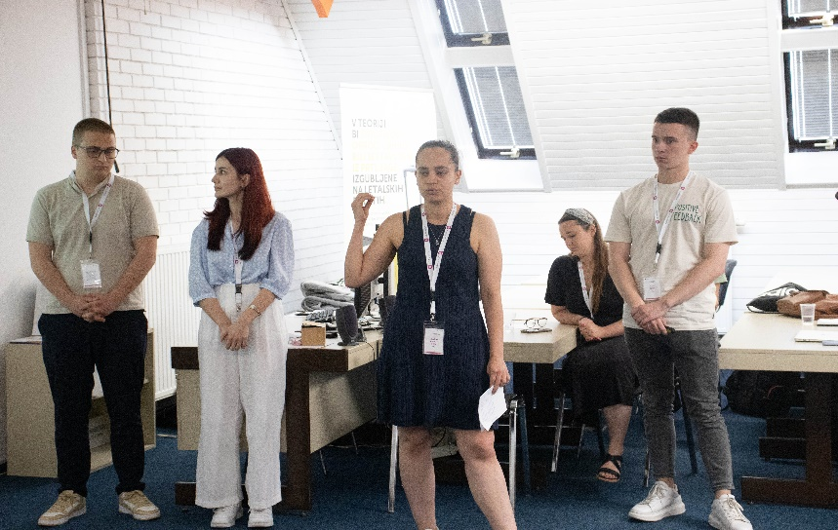
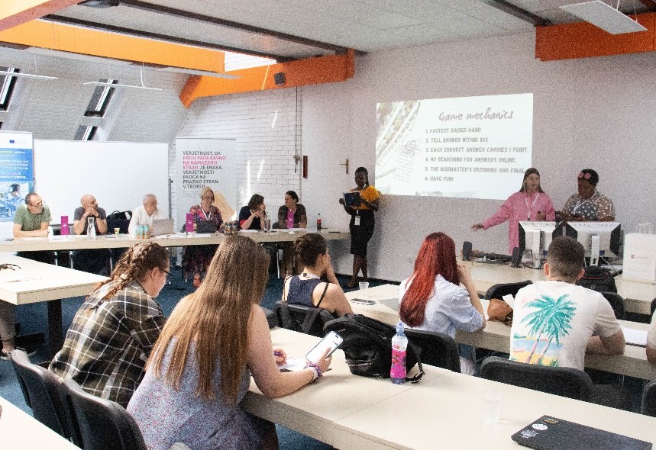
Došao je i petak. Studenti su održali svoje prezentacije.

Slide 16
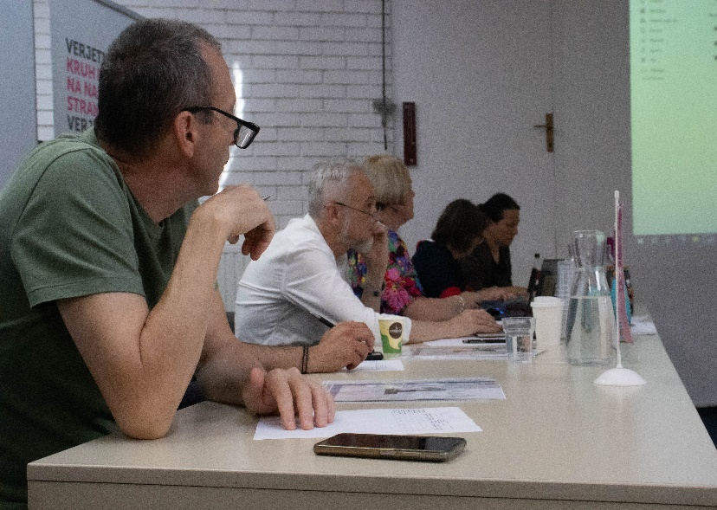
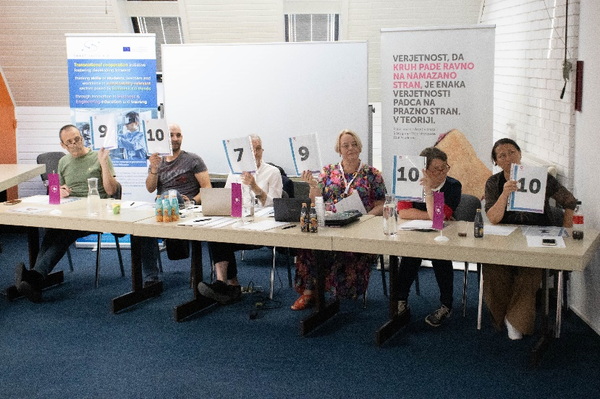
Komisija je pažljivo slušala i ocenjivala.

Slide 17
Naša ekipa, zadovoljna postignutim rezultatima!

Slide 18
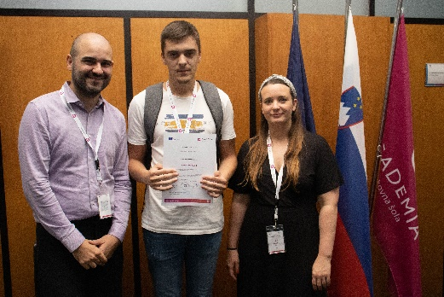
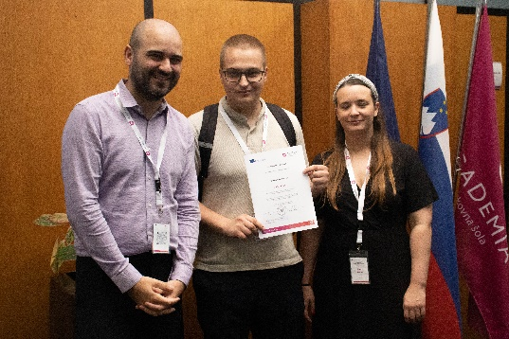
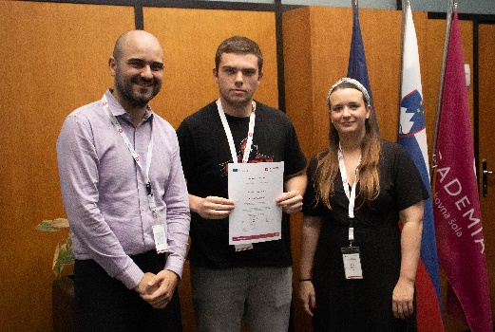
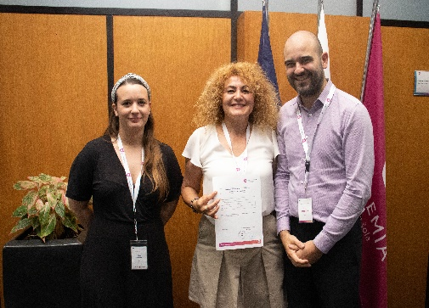
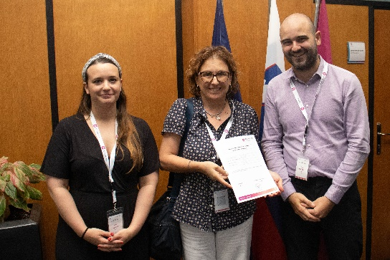
Svi smo dobili sertifikate.

Slide 19
I jedna zajednička fotografija za uspomenu.

Slide 20
Na povratku za Beograd, prepuni lepih utisaka!

